Slide 1
基于开源项目Halo完成个人网站搭建
FIT2CLOUD飞致云 赵磊博
2024 年 9 月

Slide 2

写在前面
获取教学通知；
获取教学相关资料；
咨询教学相关问题；
实操练习技术支持。
课程教学群
（需替换）
技术支持群

Slide 3
01 Halo开源项目介绍
02 Halo核心功能介绍
03 完成Halo的安装部署
目录
04 学习使用Halo
CONTENTS
05 选择主题搭建个人博客
06 练习作业

Slide 4
Halo开源项目
01
了解开源
拥抱开源
会用开源
参与开源

Slide 5

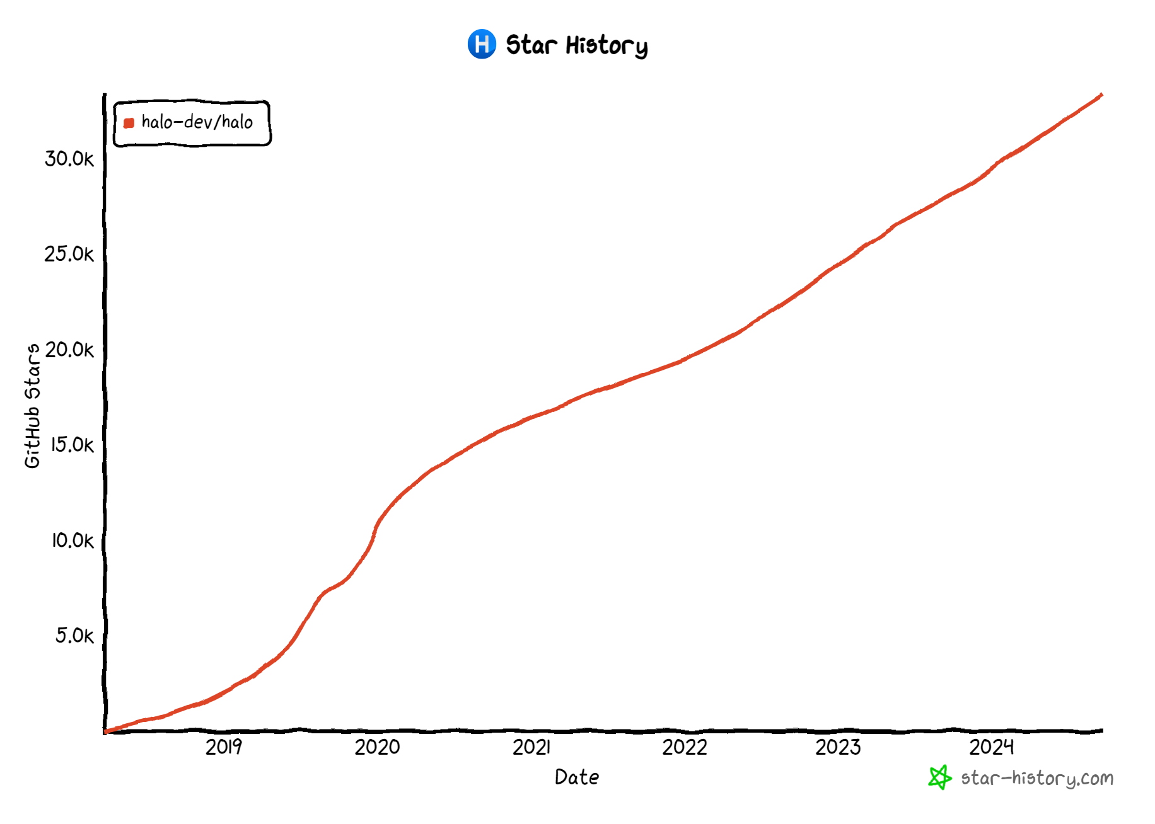




Halo是谁？
强大易用的开源建站工具
Halo 作为一款强大易用的开源建站工具，配合上不同的模板与插件，可以很好地帮助你构建任何想要的站点。它可以是公司的官方网站，可以是个人博客，也可以是团队共享的知识库，或是一个论坛、一个商城。
Star数
32,000+
月下载
40,000+
贡献者
300+
已发版
128
github项目地址：https://github.com/halo-dev/halo

Slide 6
核心功能介绍
02
开源通识
开源法规
使用开源
开源商业化

Slide 7
Halo核心功能介绍
可插拔架构
Halo 通过低耦合的可插拔架构，提供灵活的插件安装卸载和高扩展性维护性。
2
主题丰富
Halo提供完整的主题模版机制，拥有丰富的主题模板库。
1
特色及优势
3
强大易用的编辑器
Halo 通过其富文本编辑器提供多样化的文本编辑和多媒体插入功能，简化文章创作过程。
4
易于部署维护
Halo 提供灵活的部署选项，包括 Docker 镜像和 Jar 包，以及集中管理的应用数据，便于备份和迁移。
5
丰富附件存储方式
Halo 支持多种存储策略和插件扩展，灵活管理上传的附件文件。
6
完善的备份机制
Halo 提供全面的备份与恢复机制，确保数据安全和迁移便捷。
7
内置全文搜索引擎
Halo 内置全文搜索引擎，支持关键字搜索和插件扩展，提供灵活的搜索解决方案。
8
多用户权限体系
Halo 通过完善的用户管理和基于角色的权限体系，支持多用户功能场景的轻松实现。

Slide 8
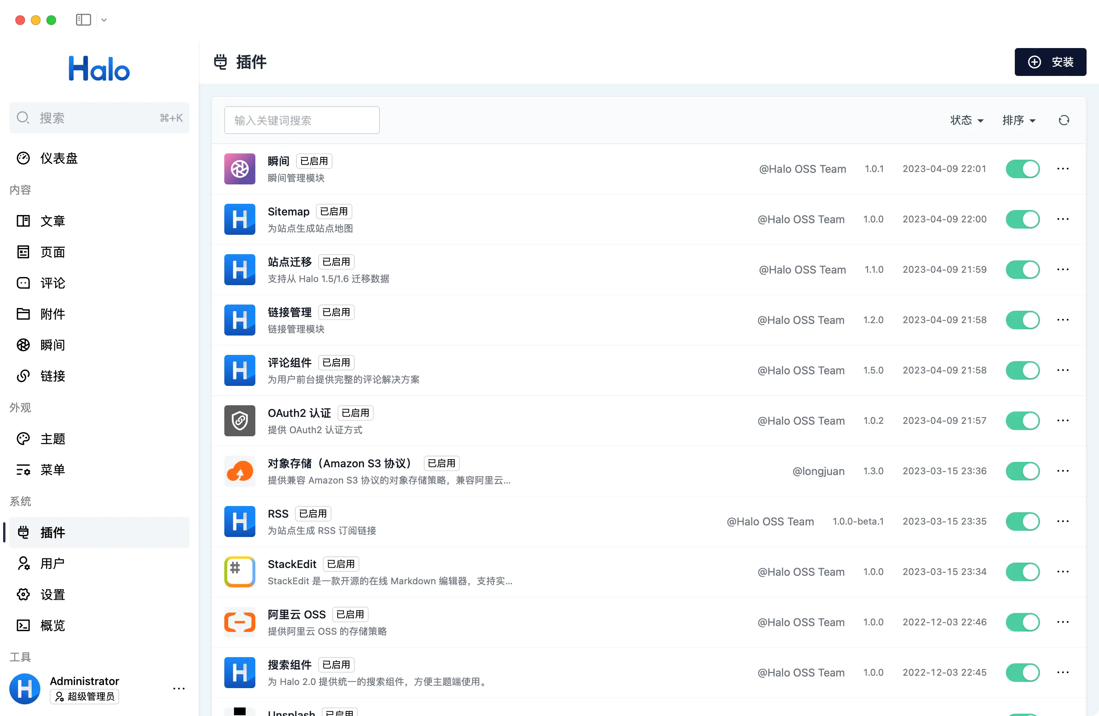
一、可插拔架构
Halo 采用可插拔架构，功能模块之间耦合度低、灵活性提高。支持用户按需安装、卸载插件，操作便捷。同时提供插件开发接口以确保较高扩展性和可维护性。
支持在运行时安装和卸载插件
更加方便地集成三方平台
统一的可配置设置表单
支持自定义模型，自动生成 RESTful API

Slide 9
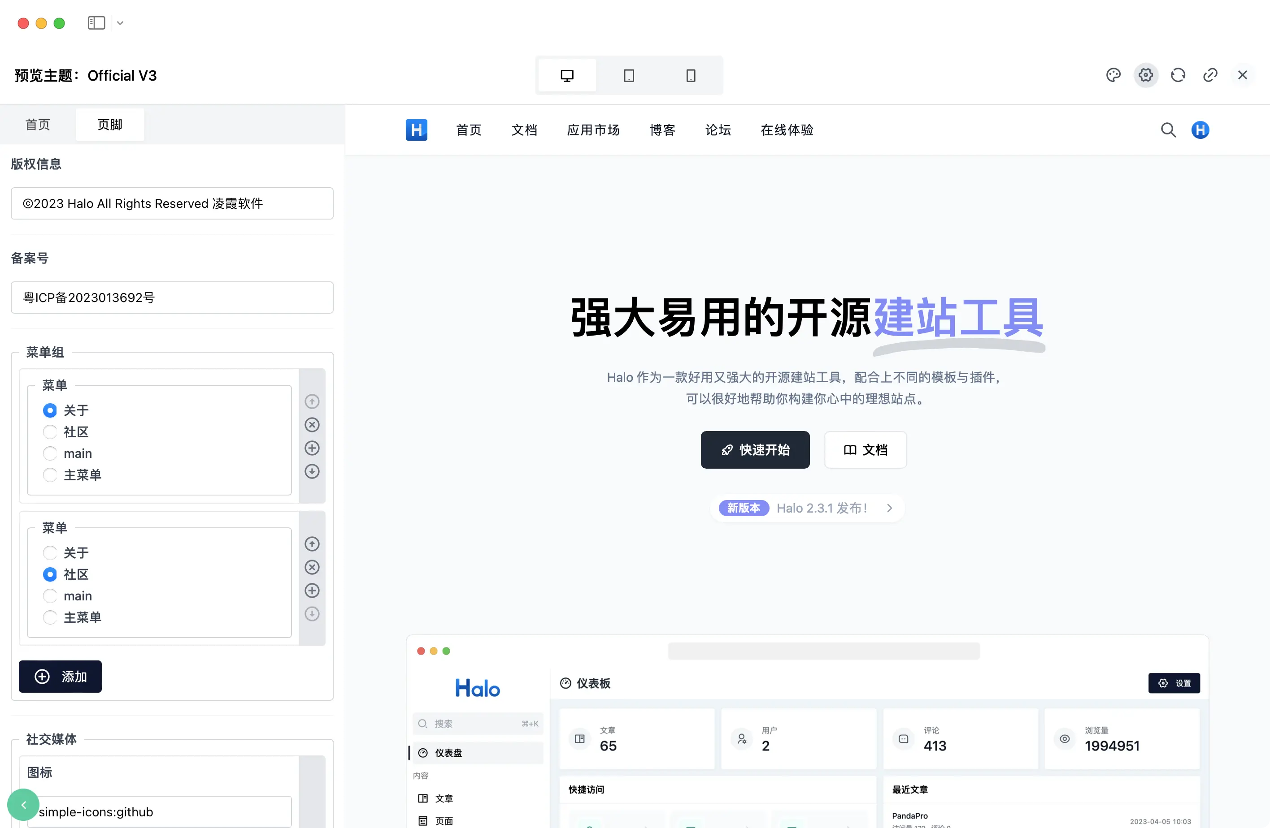
二、功能丰富的主题机制
Halo 提供完整的主题模板机制，用于构建前台界面。这意味着用户可以根据自己的喜好选择不同类型的主题模板来定制化自己的站点外观。
动态切换主题模板
支持实时编辑和预览效果
多语言支持
与插件配合实现更多功能

Slide 10
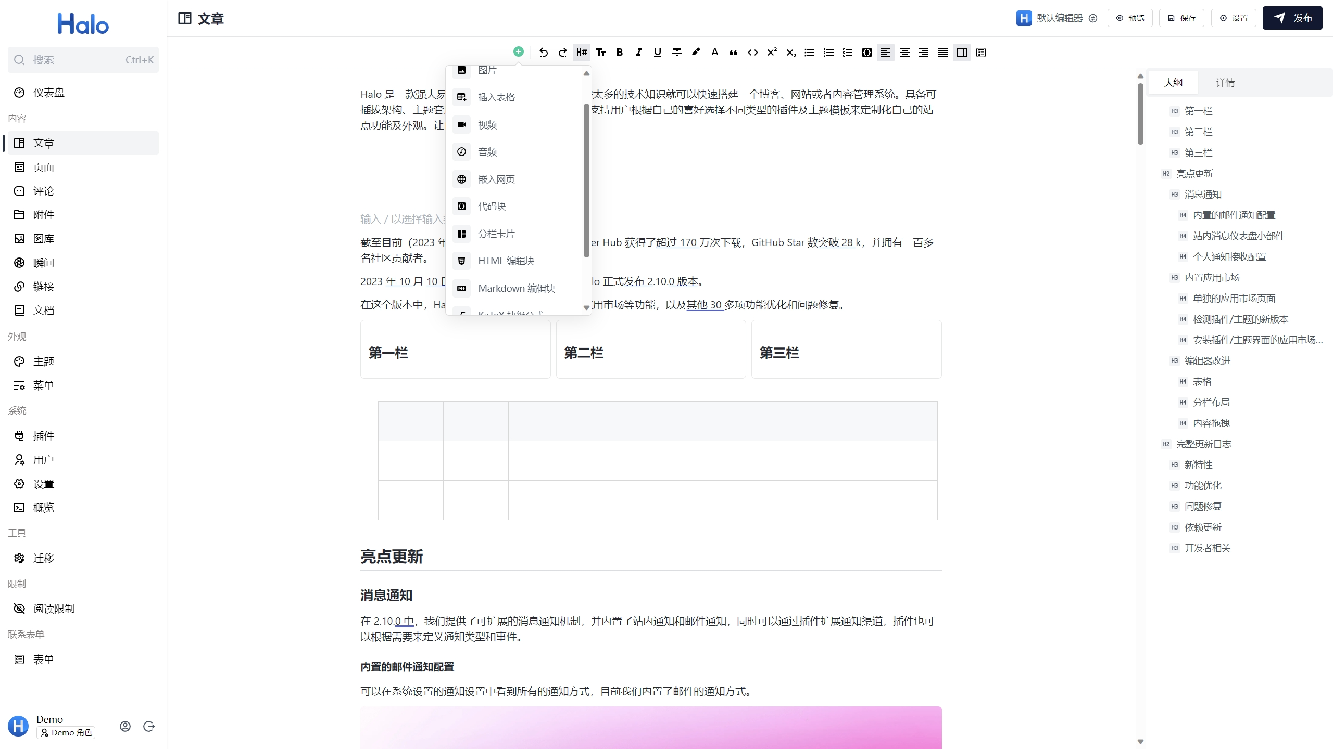
三、强大易用的编辑器
Halo 的富文本编辑器提供了方便丰富的功能，包括添加标题、段落、引用、列表、代码块等元素，并支持设置样式属性、上传图片、插入视频等功能。这些工具让你的文章创作更加便捷和生动。
完备的富文本格式支持
支持多栏编辑，排版更加灵活
HTML、Markdown、数学公式等自定义内容块
支持通过插件扩展编辑器

Slide 11
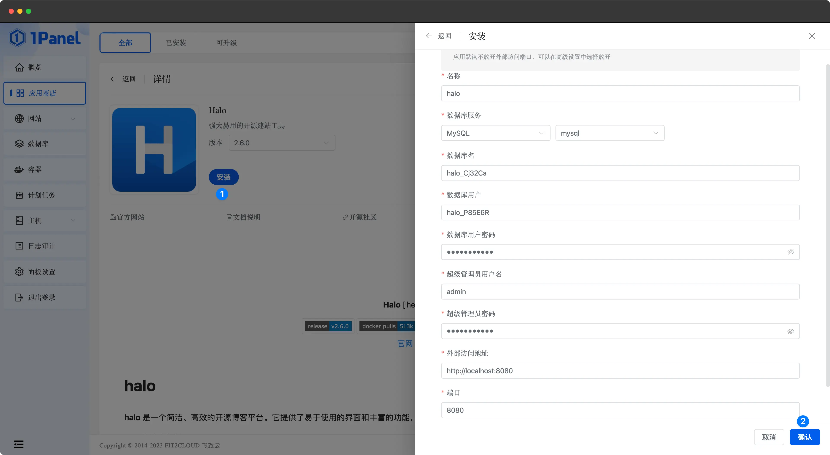
四、易于部署维护
Halo 同时提供 Docker 镜像及 Jar 包 ，用户可根据实际需求自由选择合适的部署方式。所有相关文件统一管理在工作目录中，应用数据可方便地进行备份和迁移。

Slide 12
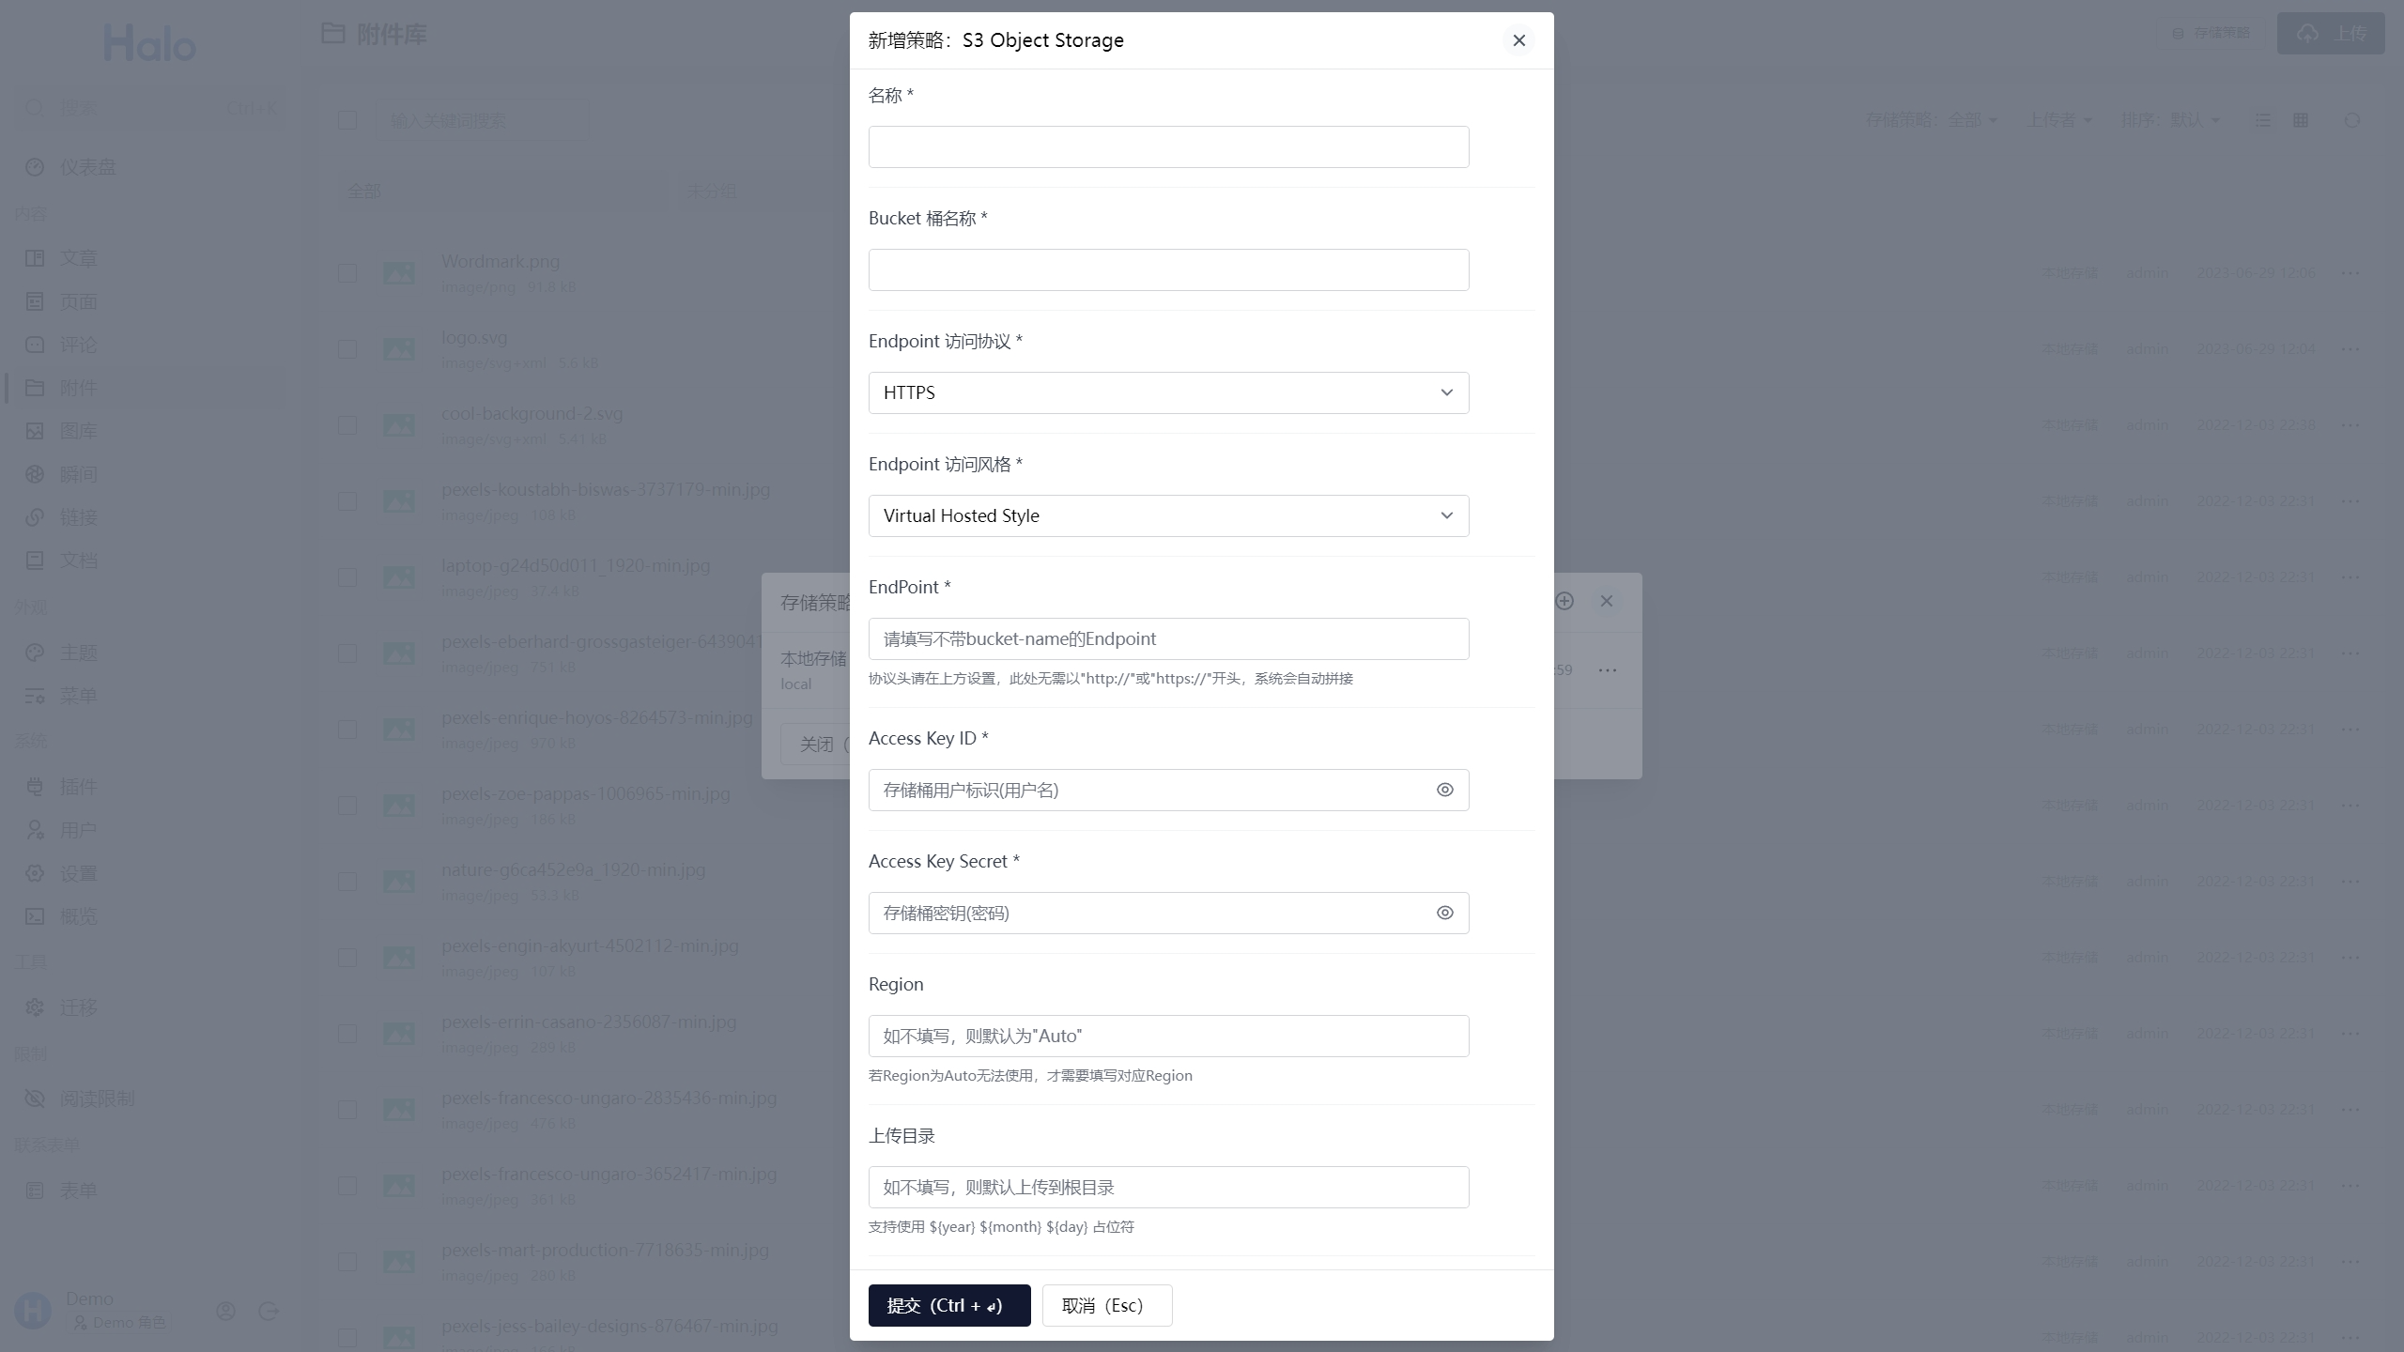





五、丰富的附件存储方式
支持多种存储策略，用于存储使用过程中上传的图片、视频等各种类型的附件文件。支持通过插件扩展外部存储位置，可以让用户更加灵活地地上传、查看和管理附件。
支持本地存储
支持所有兼容 S3 标准的对象存储
从对象存储中选择已有文件加载
可扩展的存储策略
公有云
存储
阿里云
腾讯云
亚马逊云
微软云
华为云
+ 更多
自建
存储
+ 更多
Ceph
SWIFT
S3 类型对象存储
NFS

Slide 13
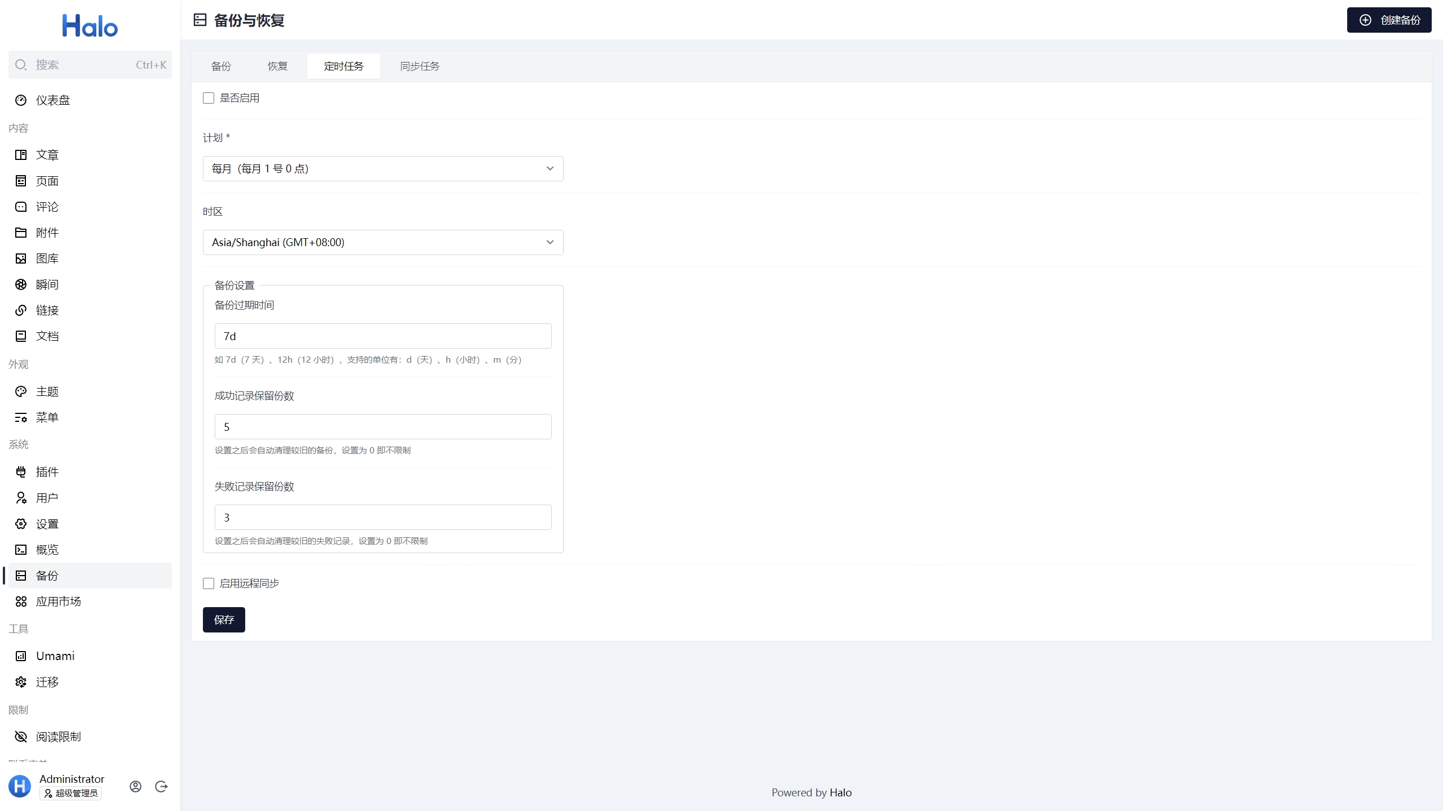
六、完整的恢复机制
提供完善、全面的备份恢复机制，通过该功能用户可以完整备份整站数据，方便故障恢复及站点迁移。
备份站点内容、站点设置、主题、插件及用户在内的所有数据
备份到对象存储等外部存储
定时备份
使用备份数据快速恢复

Slide 14
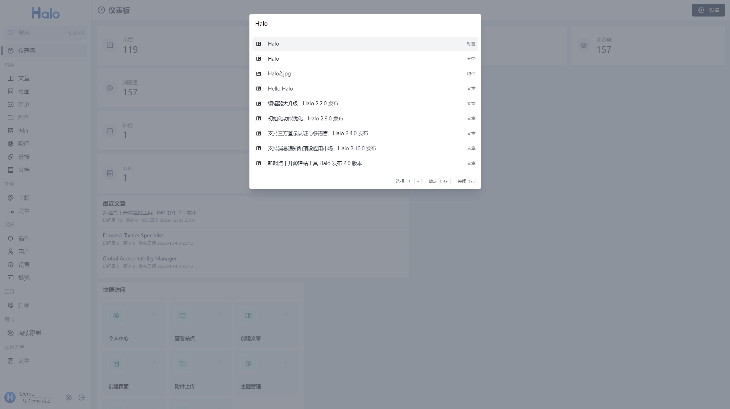
七、内置全文搜索引擎
内置全文搜索引擎，支持关键字搜索文章和页面内容。同时支持通过插件扩展外部搜索引擎，做到让用户按需选择、自由扩展。
内置搜索引擎及前端插件，主题端轻松适配搜索功能
支持自由扩展外部搜索引擎

Slide 15
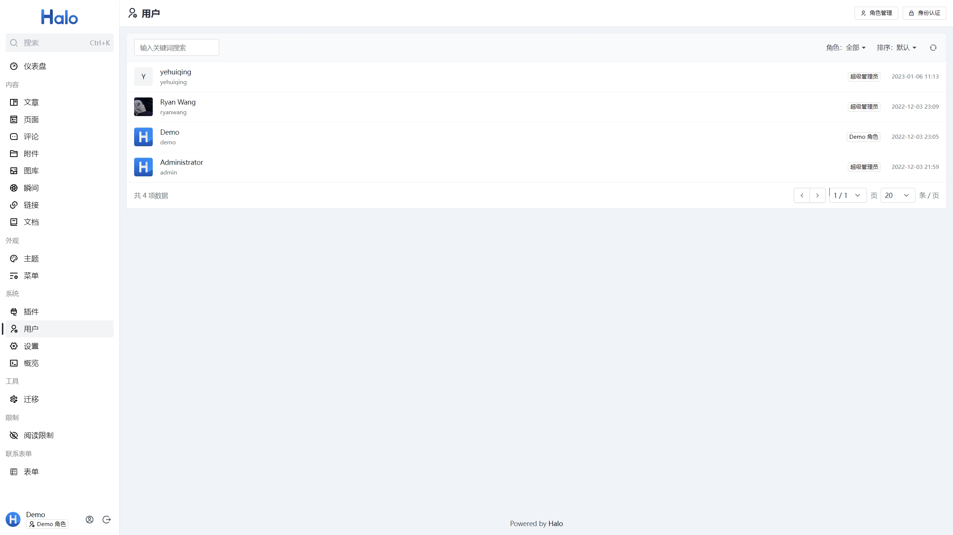
八、多用户权限体系
完善的用户管理功能及基于角色的权限体系，轻松实现多用户相关功能场景。
基于角色的权限管理功能
内置用户个人中心，管理个人资料及站点内容
可扩展的认证体系，支持 LDAP、三方认证、二次验证等

Slide 16
社区版VS专业版
Halo 社区版
Halo 专业版
基于 GPL v3 开源许可协议，免费下载；
极致 UI 体验，支持容器化部署；
强大且易用的使用体验；
功能增强包
+
原厂企业级支持服务

Slide 17






功能增强包
三方认证
LDAP 认证
手机验证码登录
AI 助手
云端备份
微信公众号同步
限制阅读
表单收集
自定义 LOGO 与主题

Slide 18
完成Halo安装部署
03
Linux服务器
GitHub/Gitee
公网可访问
开源产品安装包

Slide 19
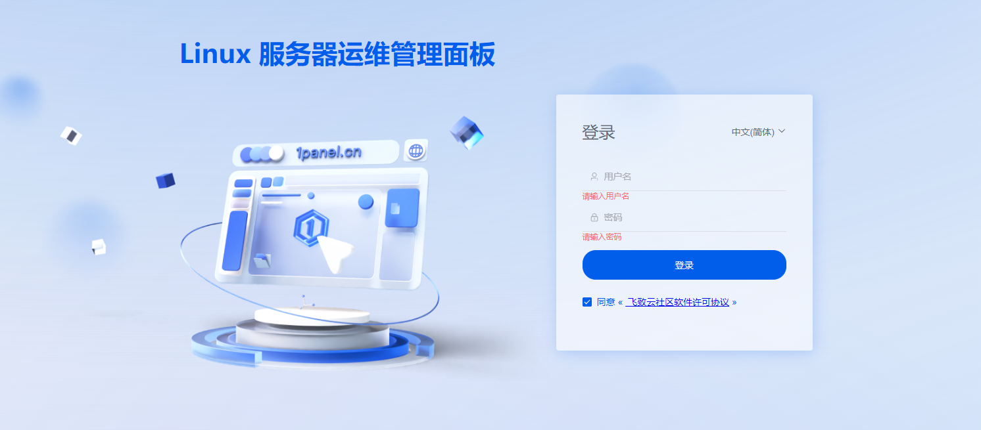
1panel 提前准备好
在线文档：https://1panel.cn/docs/installation/online_installation/

Slide 20
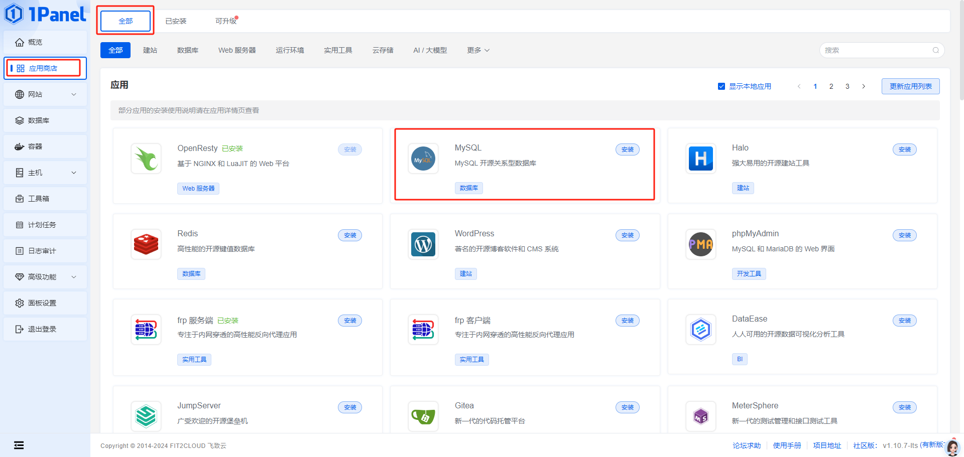
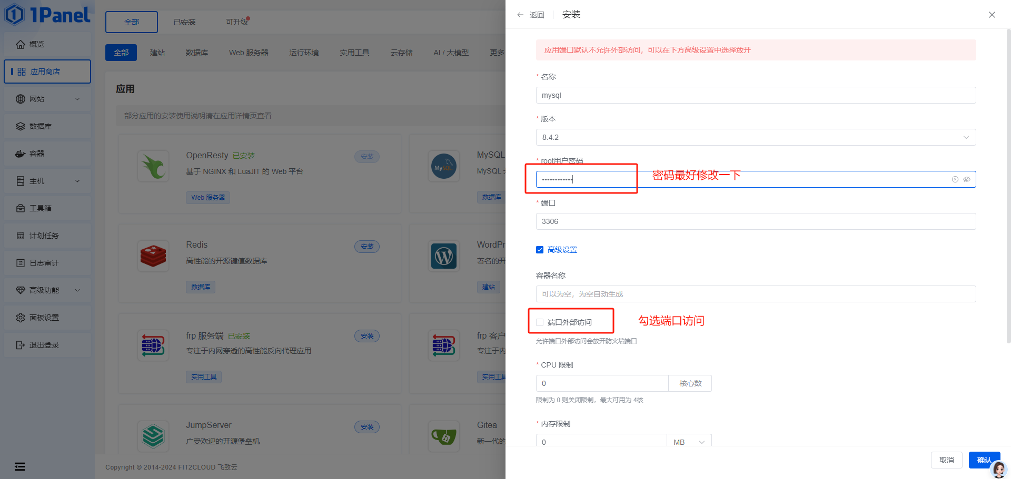
安装Mysql

Slide 21
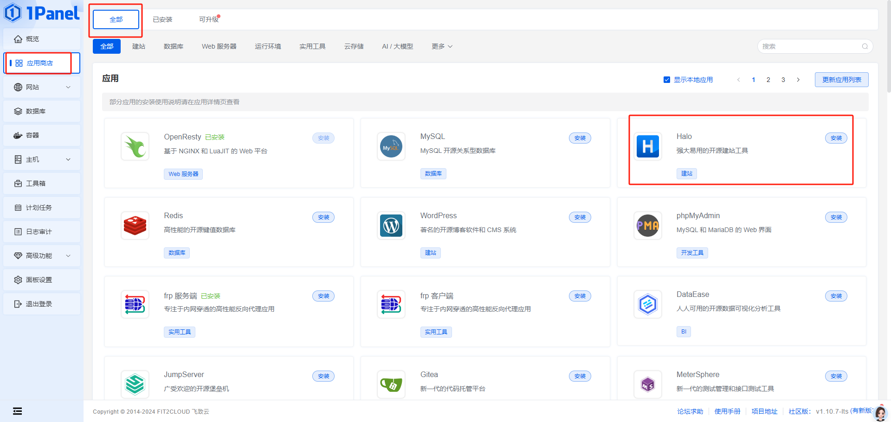
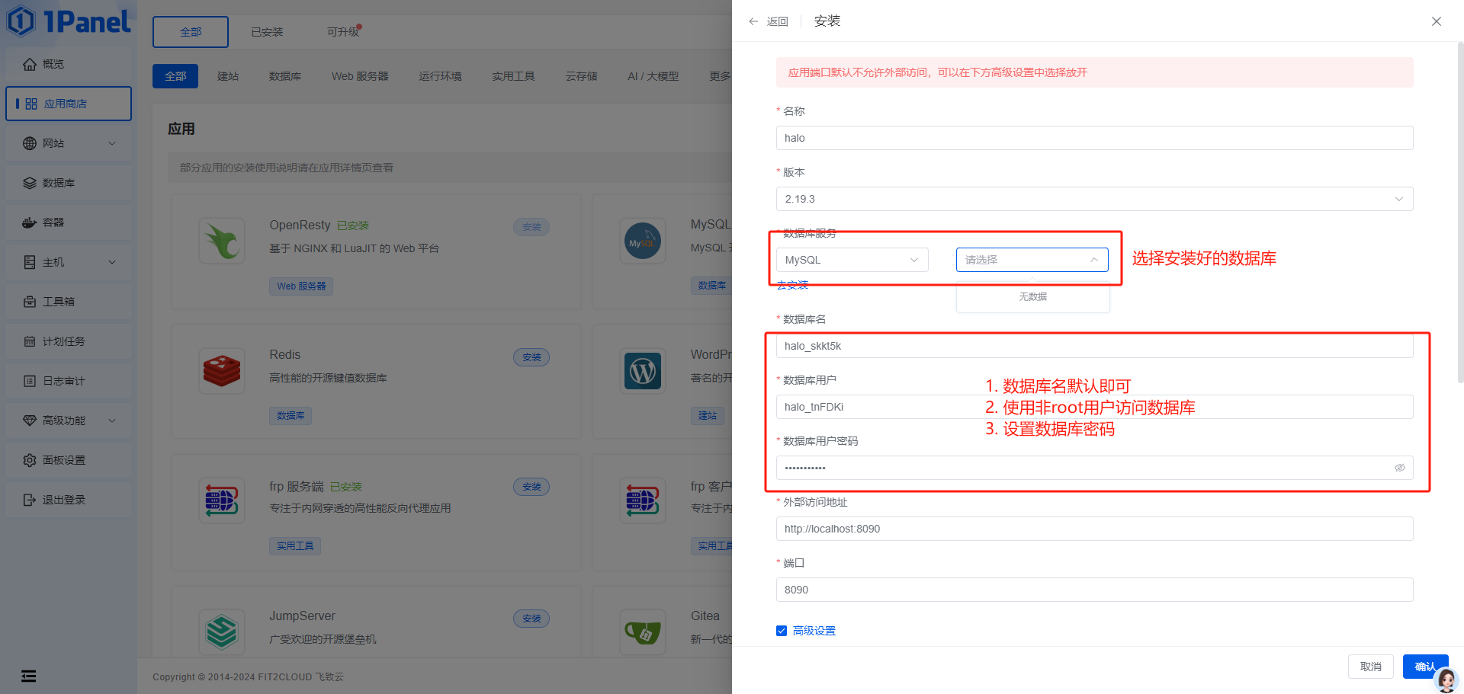
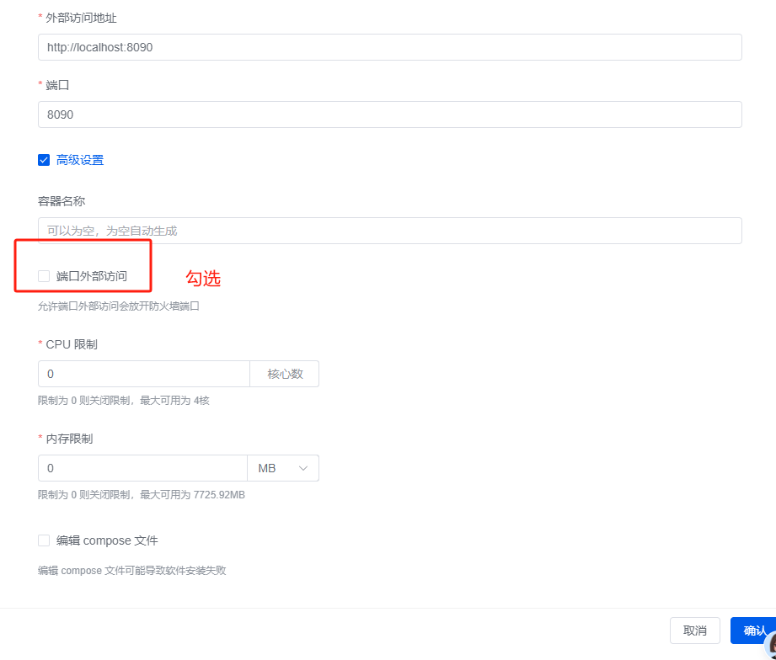
安装Halo

Slide 22
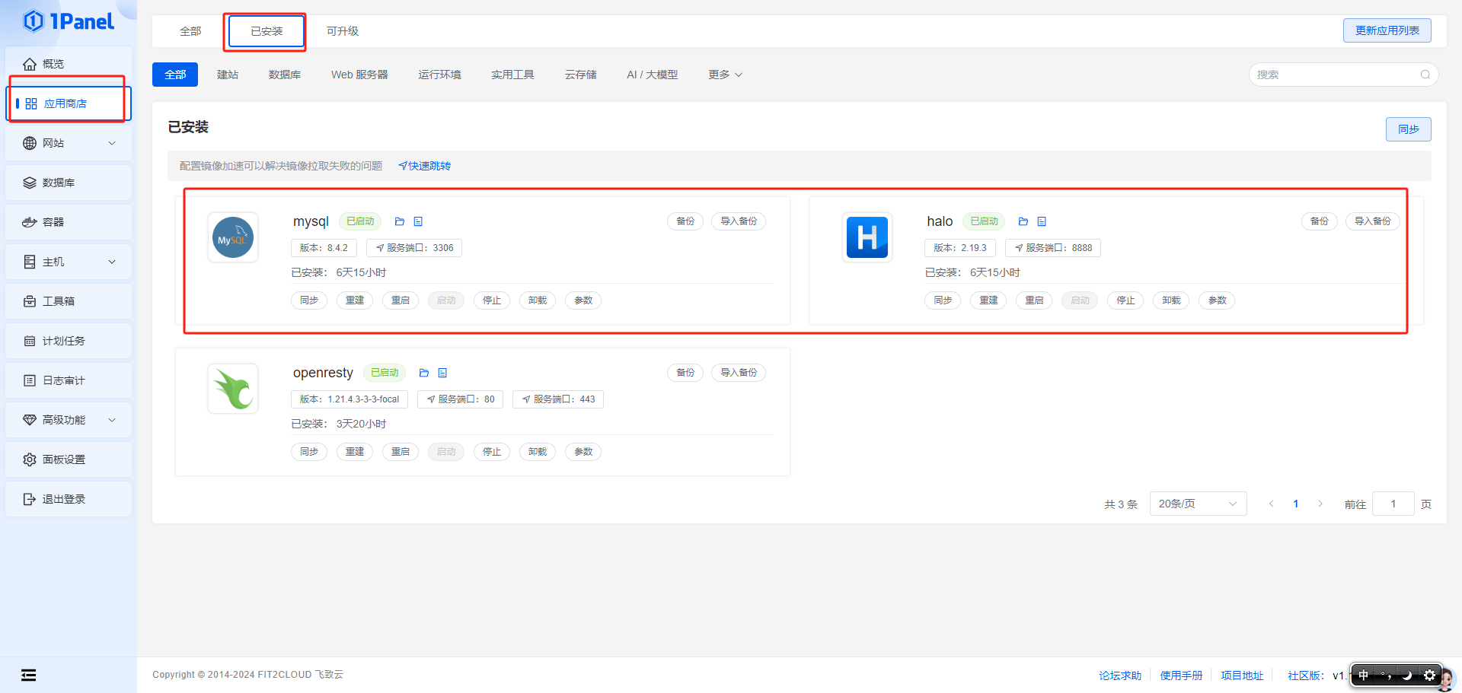
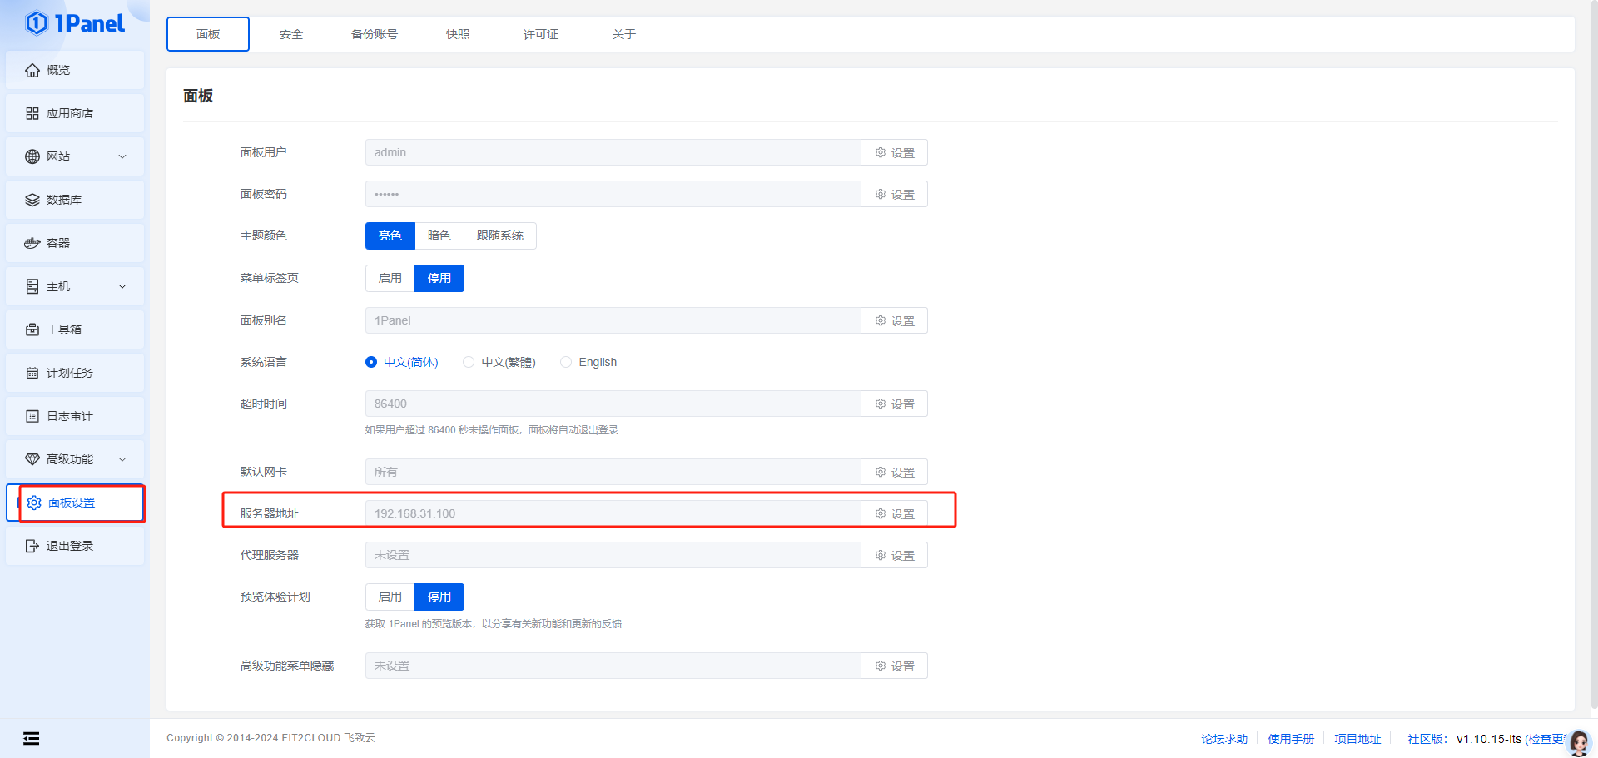
设置IP访问地址

Slide 23
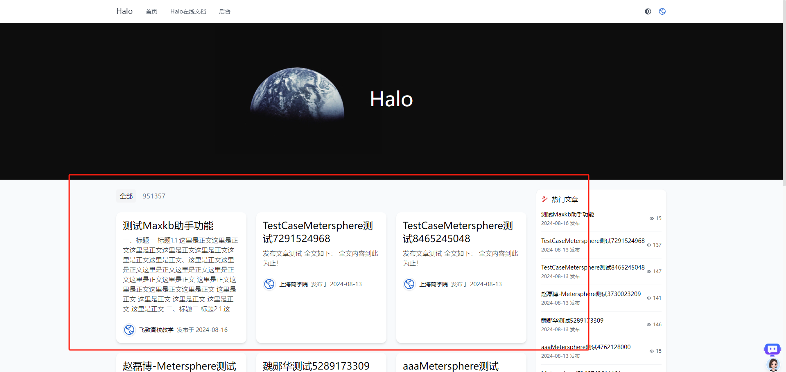
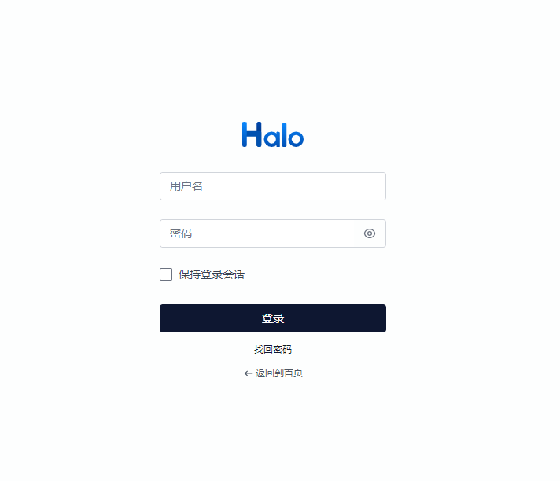
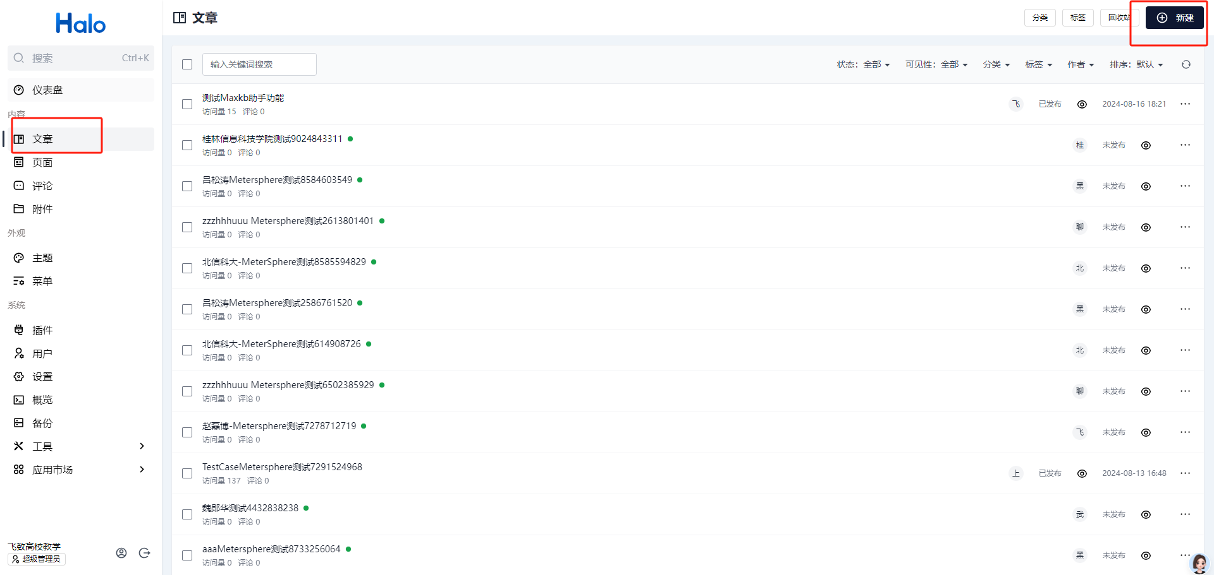
发布第一篇文章

Slide 24
学习使用Halo
04
仪表盘
内容管理
主题管理
插件管理

Slide 25
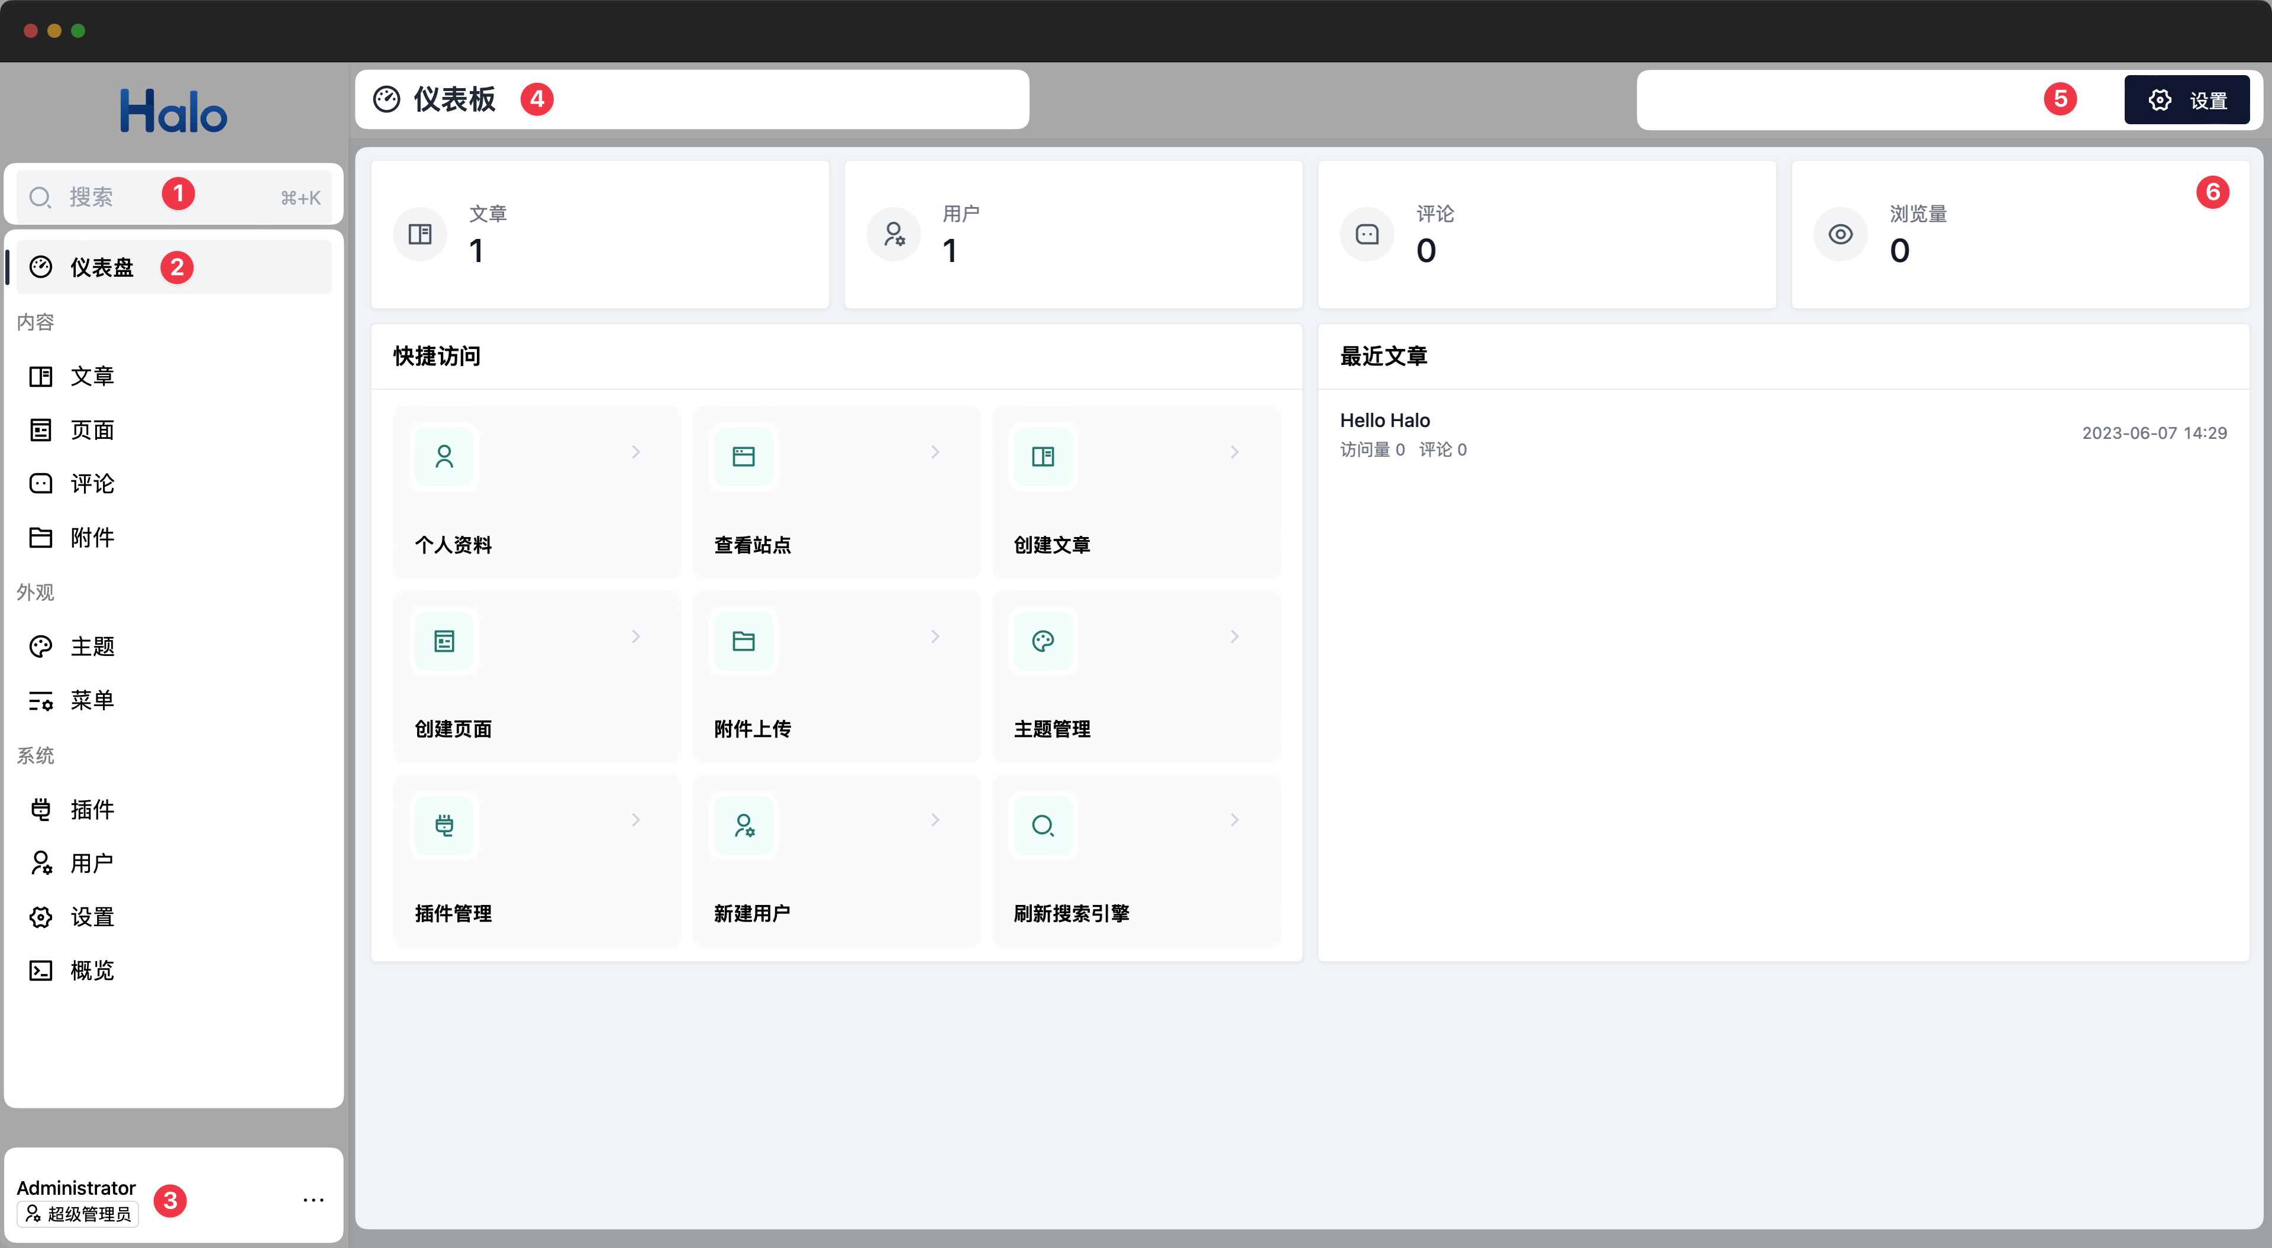
1、查看仪表盘
全局搜索框：点击或通过快捷键 Ctrl+K 可以呼出全局搜索框，输入关键字可以在所有文章、页面、附件、用户及设置项等所有内容中进行全局搜索；
侧边导航栏：对控制台提供的功能进行导航，点击导航栏条目会在页面右侧显示对应功能页面。安装某些插件可能会扩展导航栏条目；
用户信息展示及操作：展示当前登录用户的头像、名称及角色等信息，··· 中提供更多用户相关操作；
功能页面标题： 当前所在的功能页面标题；
功能页面操作区域：当前所在功能页面提供的功能操作按钮；
功能页面主体： 当前所在功能页面的主体显示区域，显示内容及形式视具体页面功能而定。

Slide 26
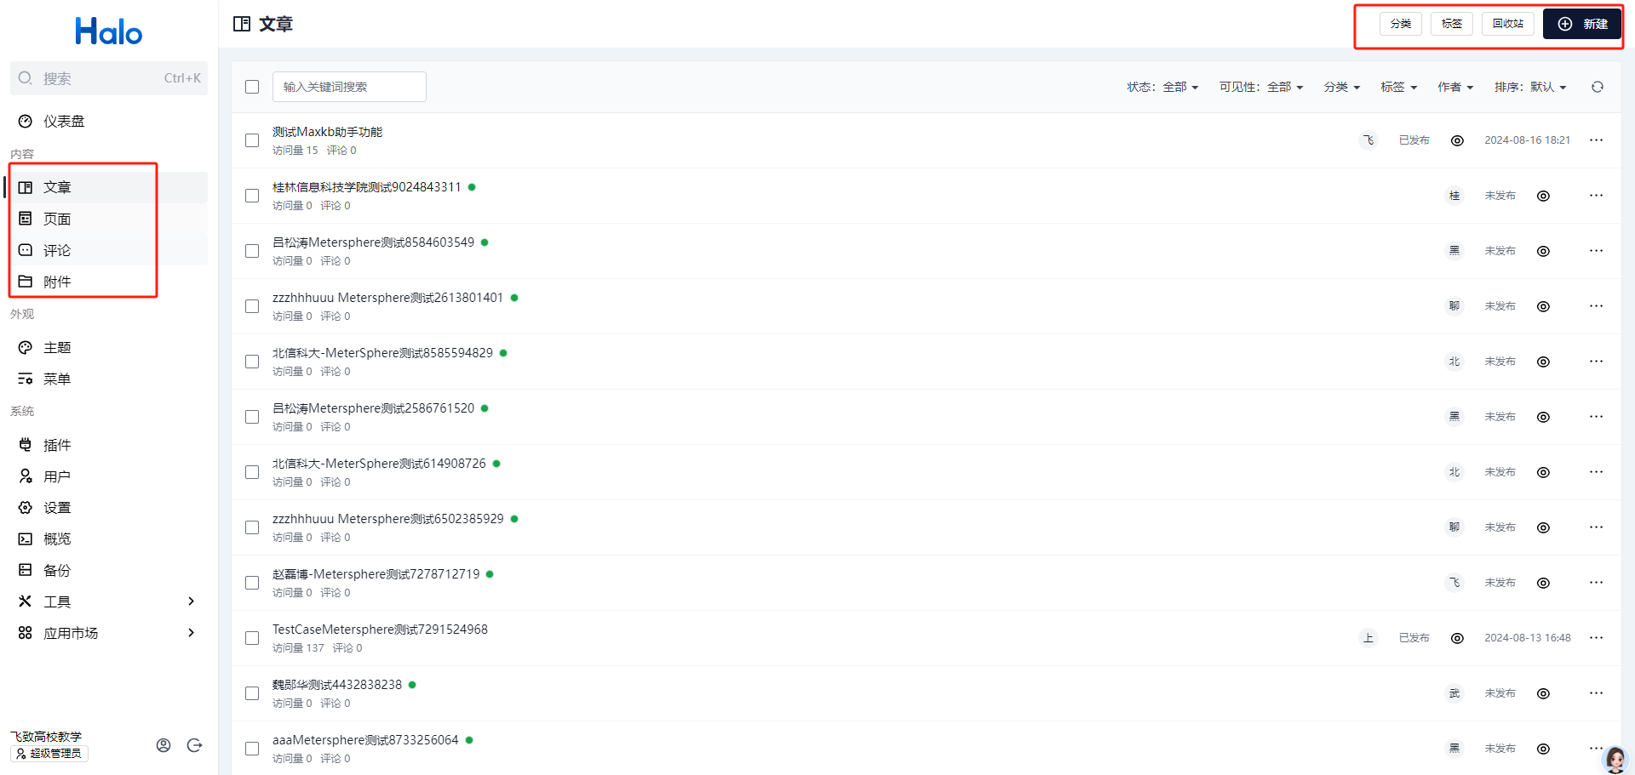
2、内容管理
文章：是 Halo 平台中用于创建和管理内容的基本单元，可以包含标题、内容、分类、标签和封面图等元素，其用途和表现形式会根据不同的应用场景而异。
页面：Halo 中存在两种类型的页面，功能页面 和 自定义页面。
评论：展示文章中评论的信息
附件：用户上传的文件可用于文章配图、主题配图和用户头像等多种场景，供各处引用。

Slide 27
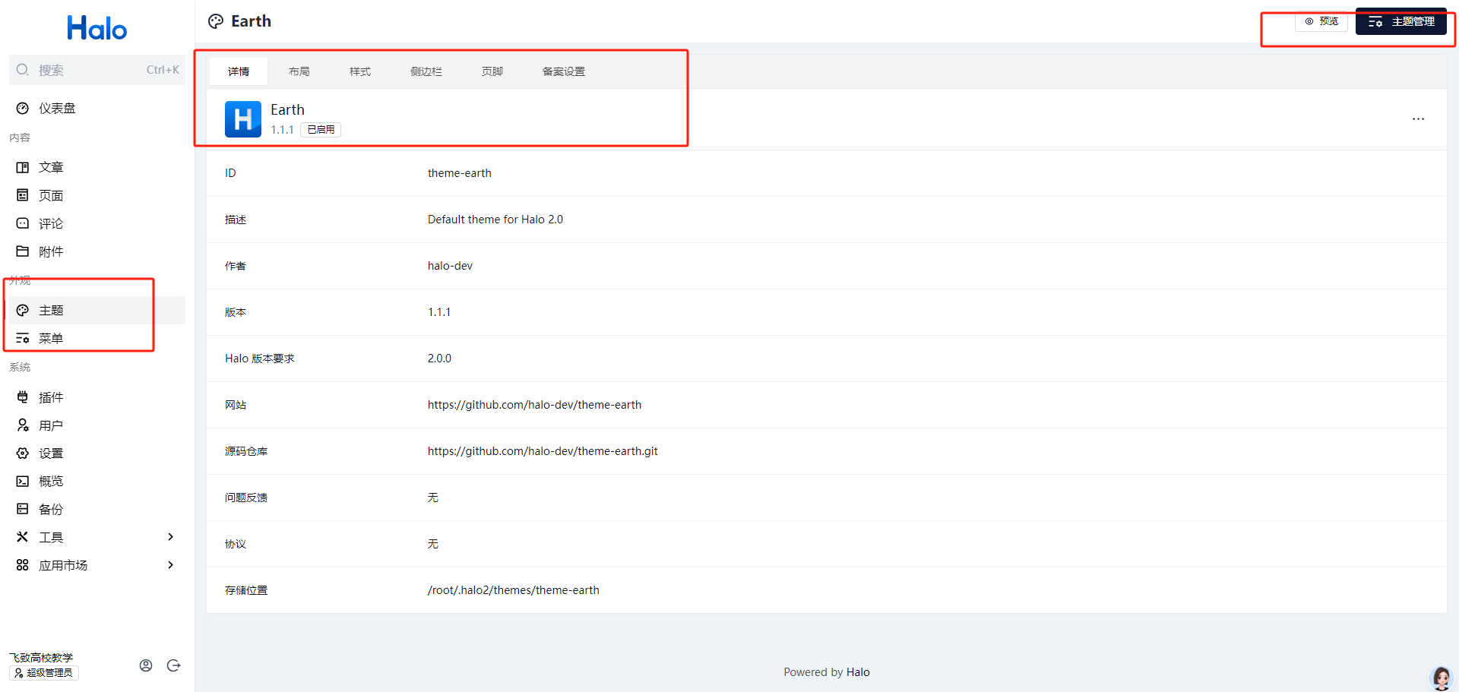
3、主题管理
主题：包含了各种站点页面模板的资源包。用户访问 Halo 站点浏览到的内容及样式，由 Halo 管理端所配置使用的主题所决定。
菜单：导航栏菜单

Slide 28
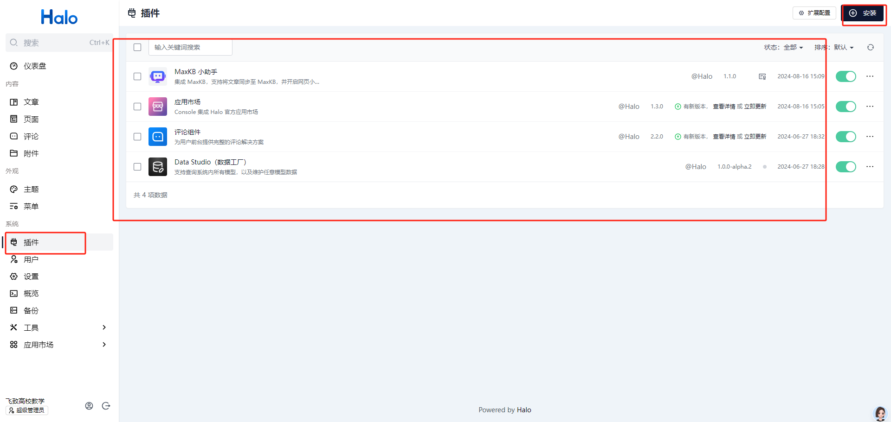
4、插件管理
插件：用于扩展 Halo 功能的软件包。插件独立于 Halo 核心应用，可以单独安装、升级、卸载。

Slide 29
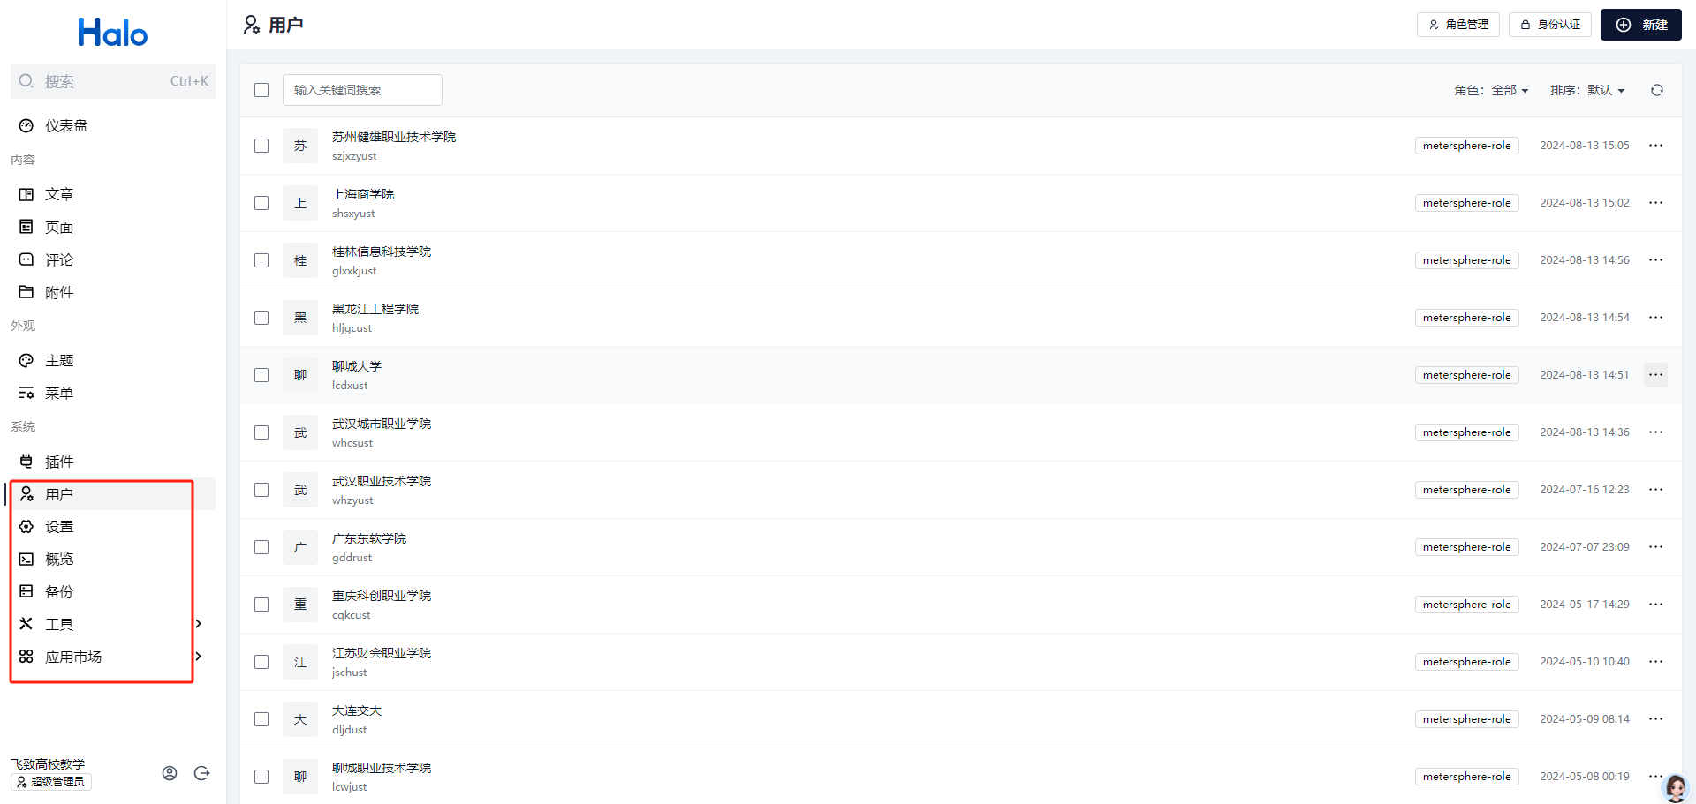
5、系统设置
用户：用户创建、角色管理、身份验证
设置：基本设置、文章设置、代码注入等。
概览：Halo平台基本信息。
备份：平台备份
工具：平台上需要对接的工具，比如文章导入导出等插件。
应用市场：用来管理Halo平台上的主题或者插件。

Slide 30
搭建个人博客
05
应用市场
配置博客

Slide 31
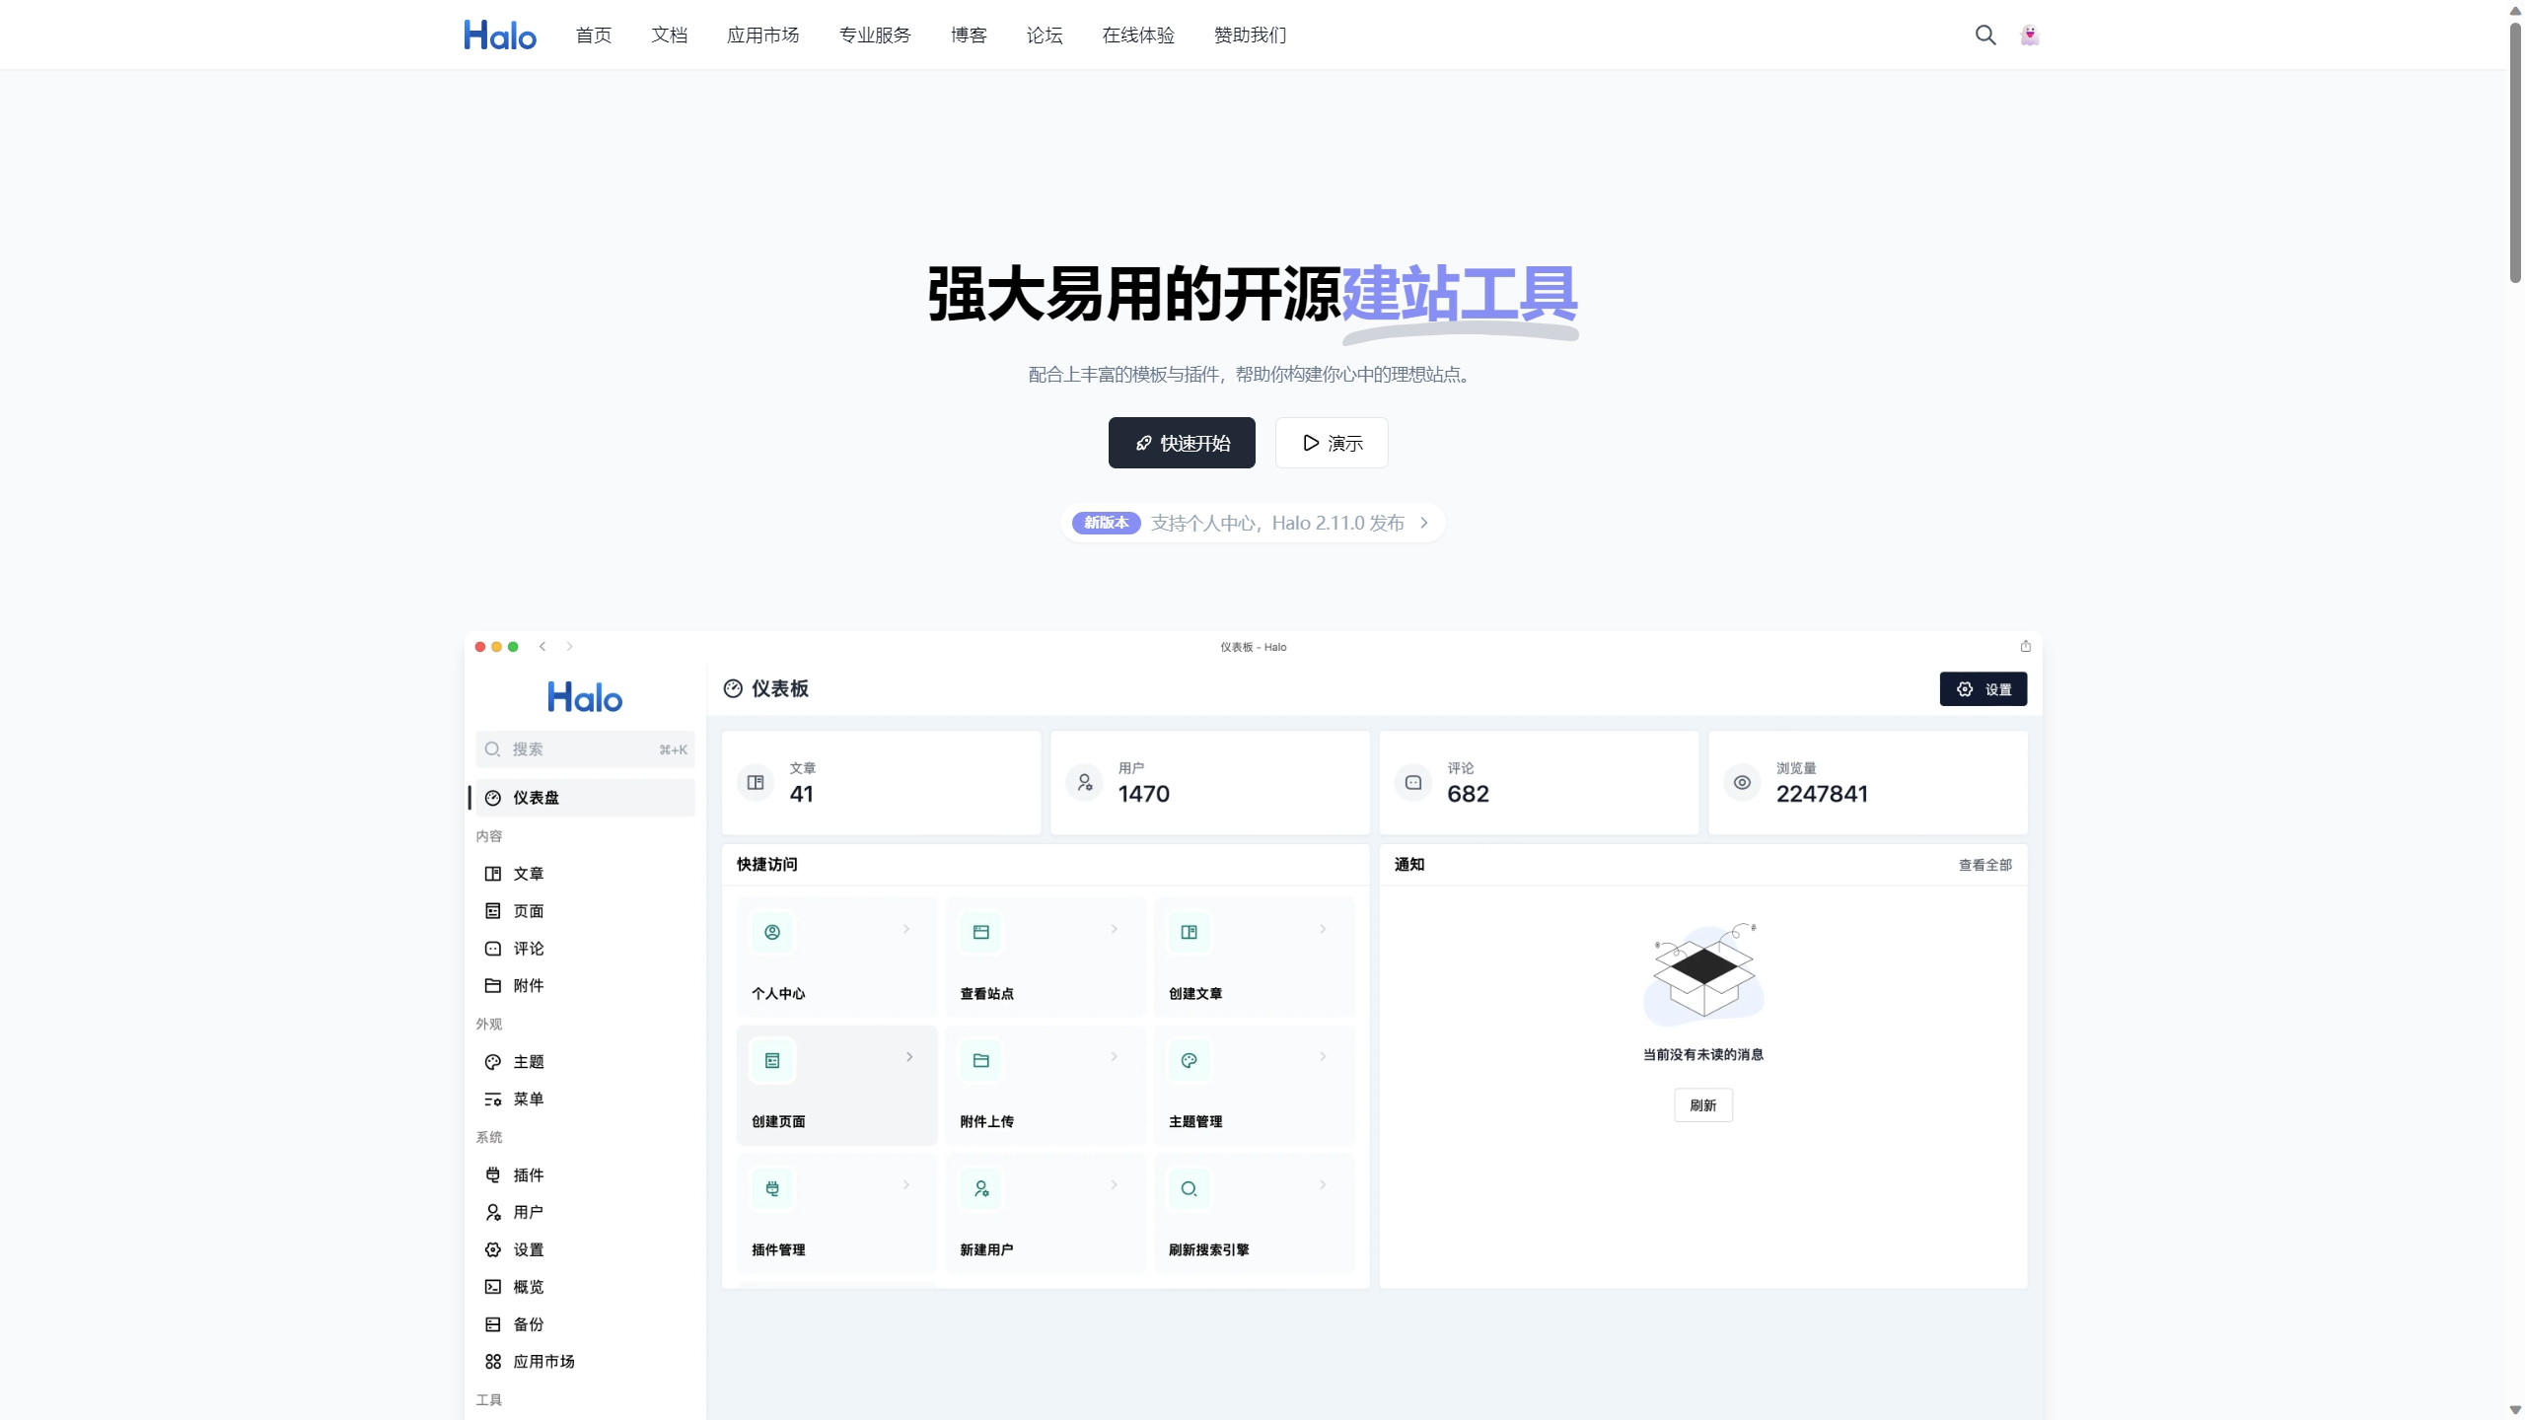
案例一：Halo 官网
地址：https://halo.run 网站标签：产品官网、多用户、付费下载

Slide 32
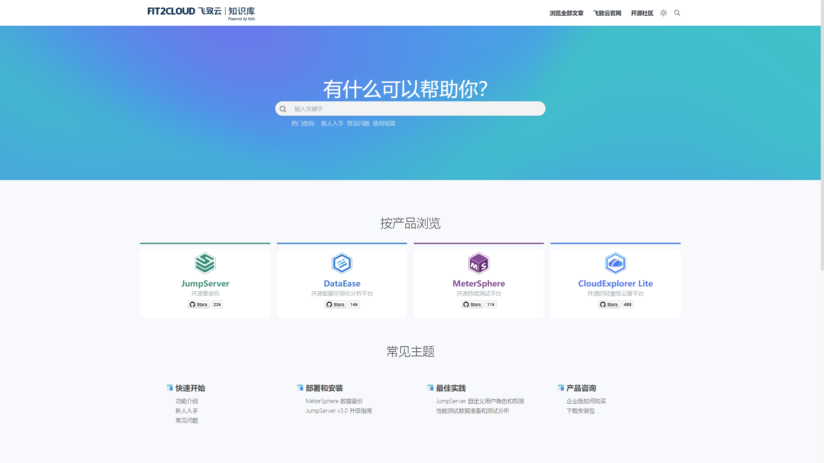
案例二：产品知识库
地址：https://kb.fit2cloud.com 网站标签：知识库、用户协作、AI 问答

Slide 33
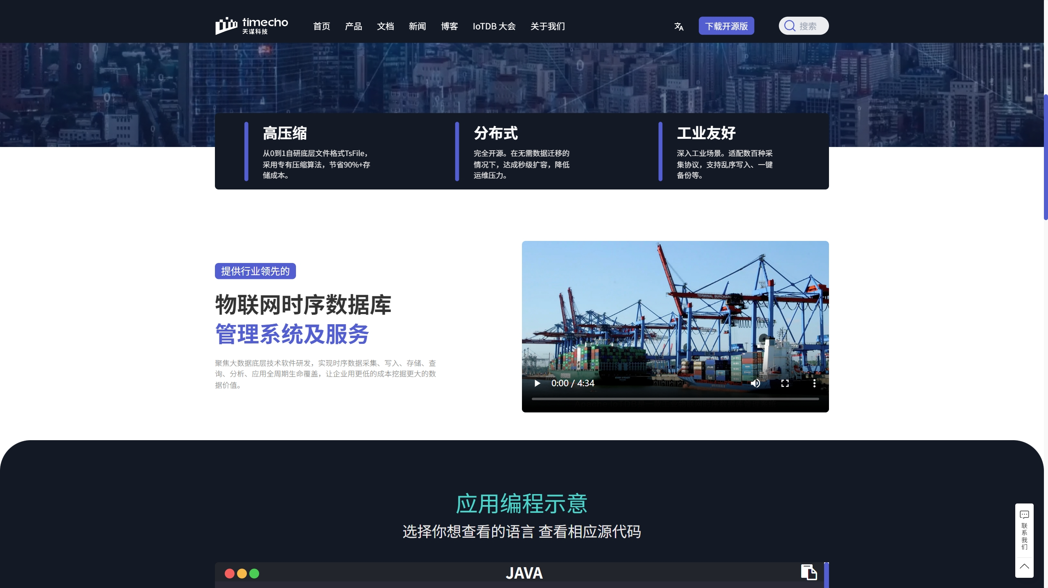
案例三：公司官网
地址：https://timecho.com/ 网站标签：公司官网、功能完善、美观大气

Slide 34
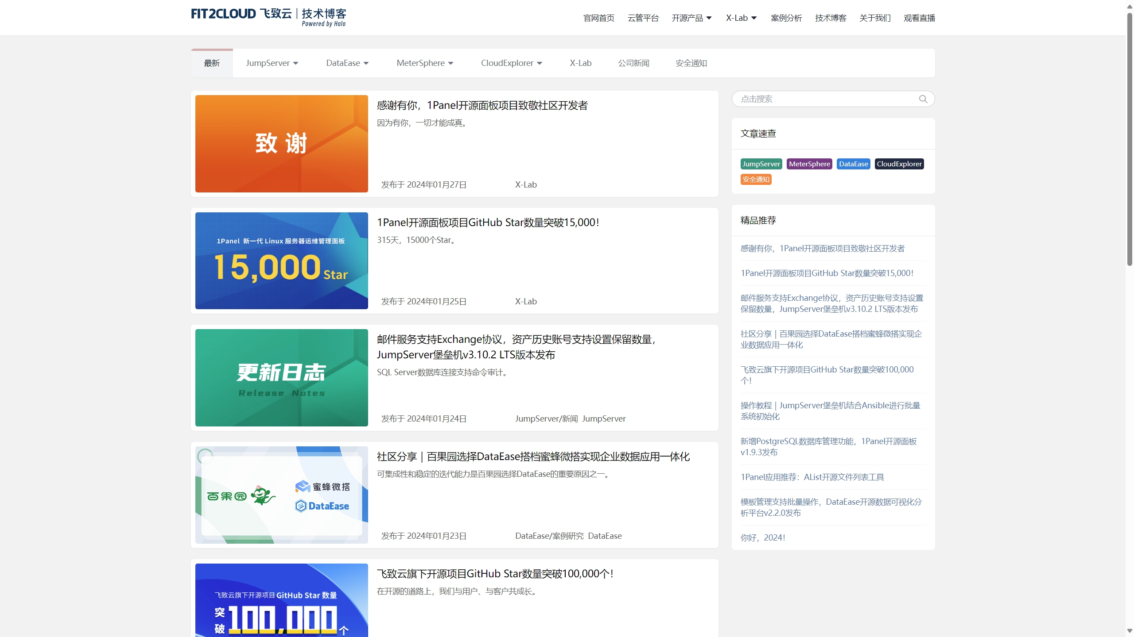
案例四：公司博客
地址：https://blog.fit2cloud.com/ 网站标签：公司博客、多人协作、简洁实用

Slide 35
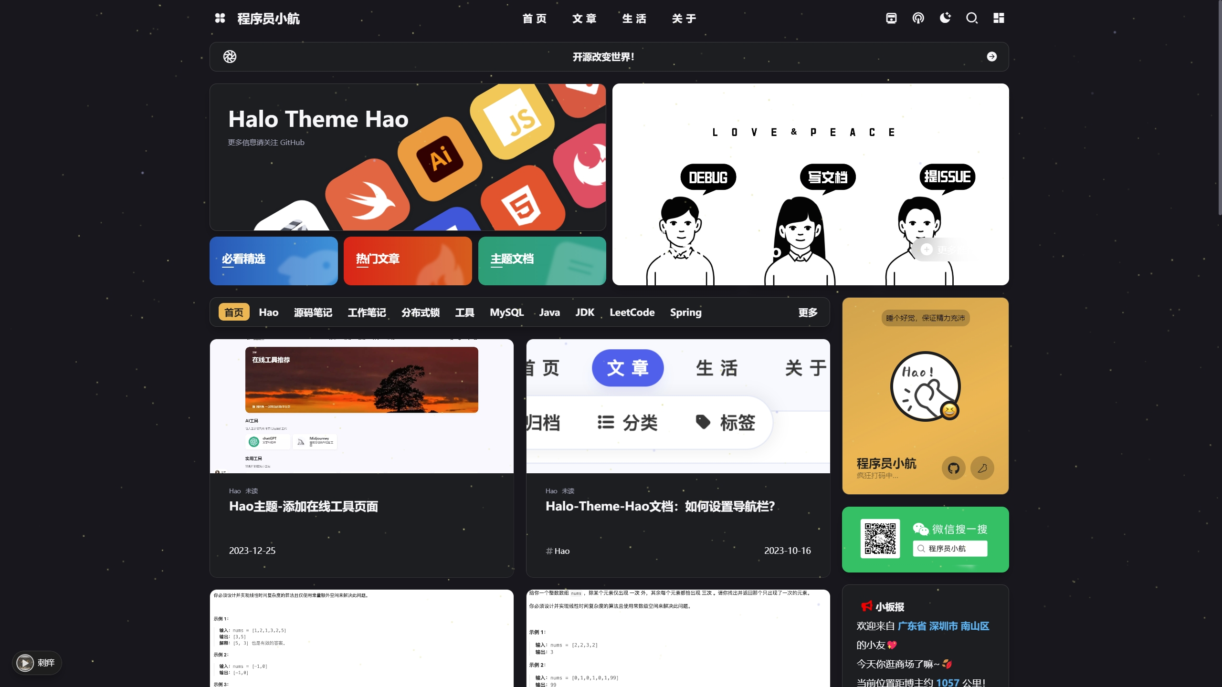
案例五：个人博客
地址：https://liuzhihang.com/ 网站标签：个人博客、炫酷前端、丰富的主题配置

Slide 36
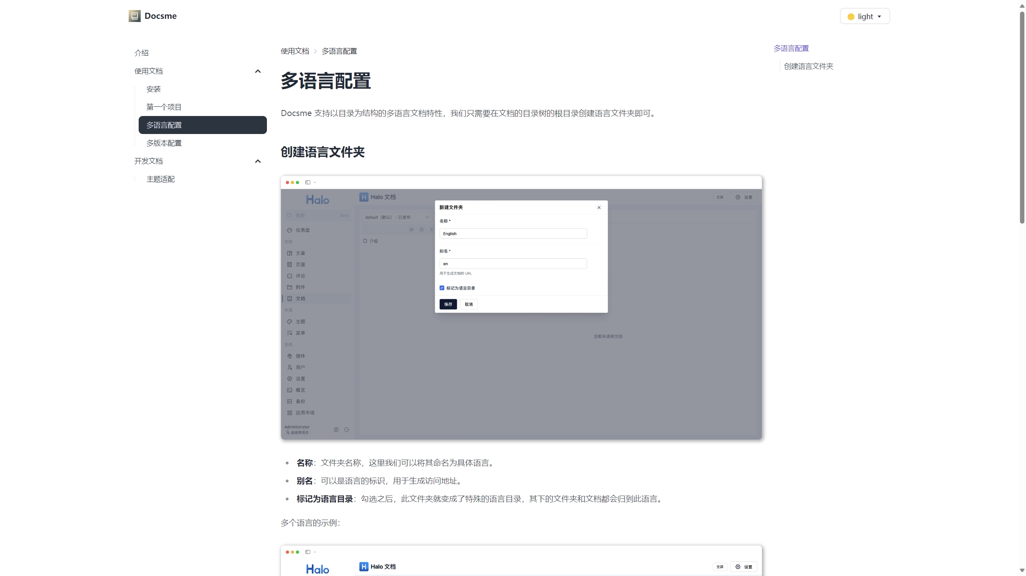
案例六：产品文档
地址：https://app-docs.halo.run/docs/docsme/ 网站标签：文档插件、AI 问答、多语言、多版本

Slide 37
实操演练
1、在Halo当中安装应用市场。
2、选择自己喜欢的主题，搭建个人博客。

Slide 38
练习作业
06

Slide 39
练习作业
1、总结Halo开源产品的核心功能。
2、完成Halo的安装部署。
3、完成个人博客搭建。
作业提交地址：https://github.com/fit2cloud-edu/SANDA-UNIVERSITY

Slide 40
感谢聆听！
开源育人，共创数字梦想！
扫码关注我们

